Slide 1
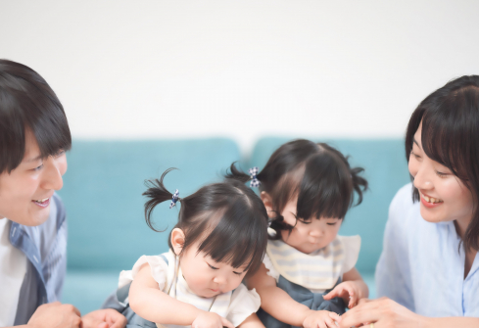
バレンタイン
T
T
h
h
a
n
k
s
a
n
k
s
1-2歳
親子対象
カード作り
毎日の「ありがとう」を形に。
パパへ
ママへ
２月11日
土
10:00-11:00
GCLIP幼稚園 親子ひろば

